Slide 1
SSAFY 10기 서울 15반 3조 관통프로젝트
TATI
이제헌 김종범

Slide 2
목차
1
개발 참여자
2
시장성 분석
3
아키텍쳐(Architecture)
4
핵심 기술
5
기능 소개
6
개발 후기

Slide 3
Part 1
개발 참여자 소개

Slide 4
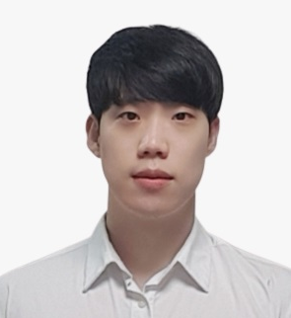

Part 1
개발 참여자 소개
김종범
이제헌
구현 기능
- TATI 검사
- 게시판
- 랜덤 관광지 출력
- 관광지 순위
- 파일 업로드 / 다운로드
- 실시간 채팅
구현 기능
- 카카오 지도 API
- 마이 페이지
- Follwing, Follwer
- 친구 검색 기능
- 관광지 저장
- 저장한 관광지 목록

Slide 5
Part 2
시장성 분석

Slide 6
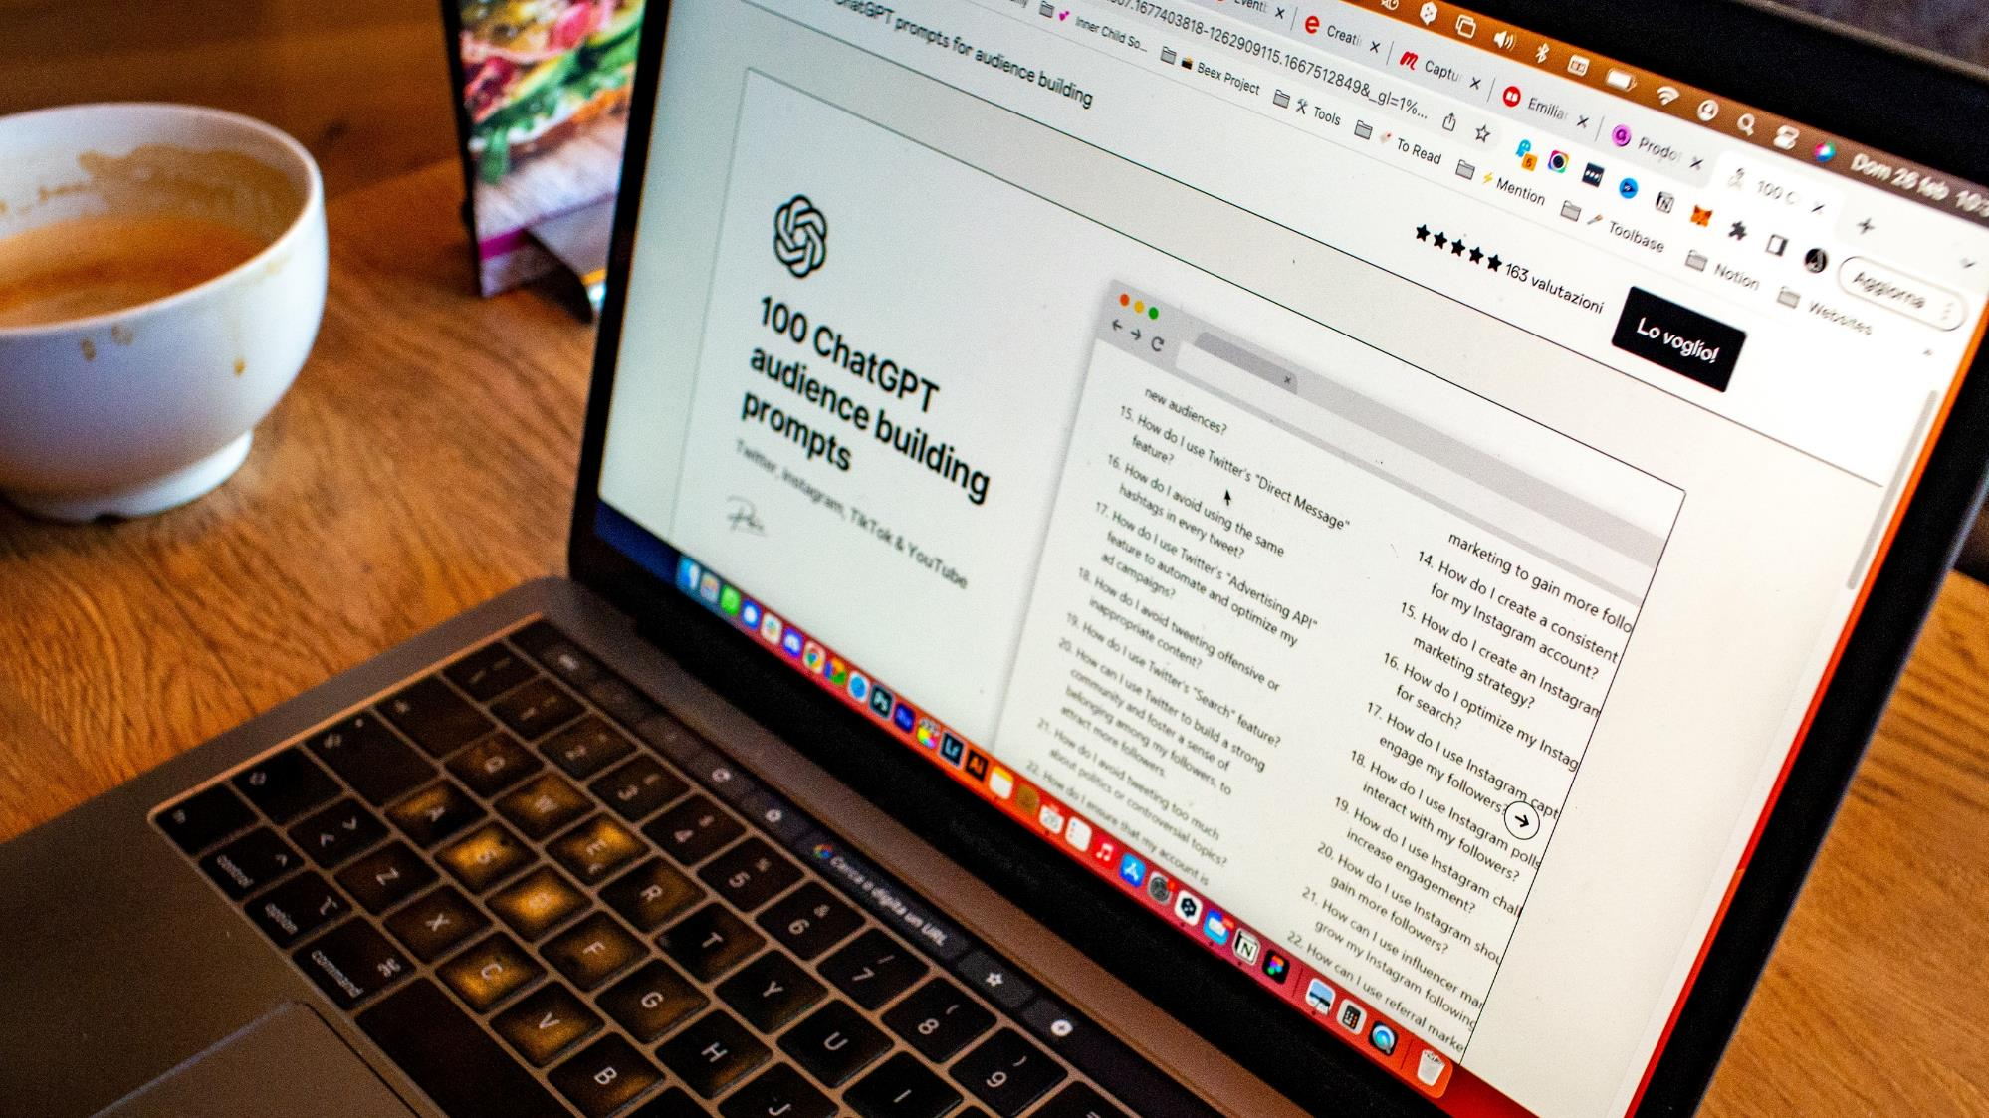
어떻게 고객을 확보할 것인가?

Slide 7
Part 2
시장성 분석
1
2
신규 고객 확보
고객 유지
3
유지보수

Slide 8

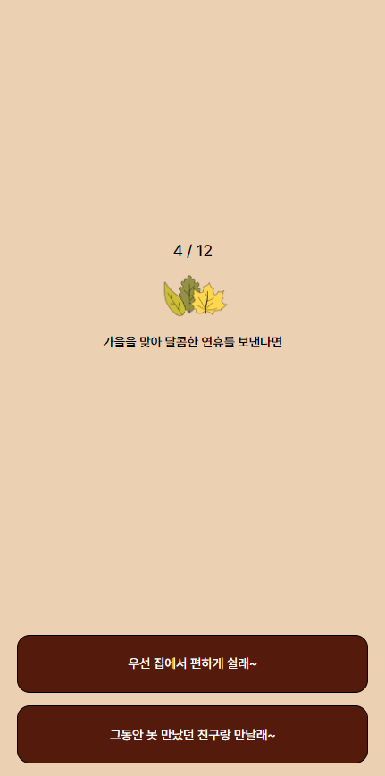
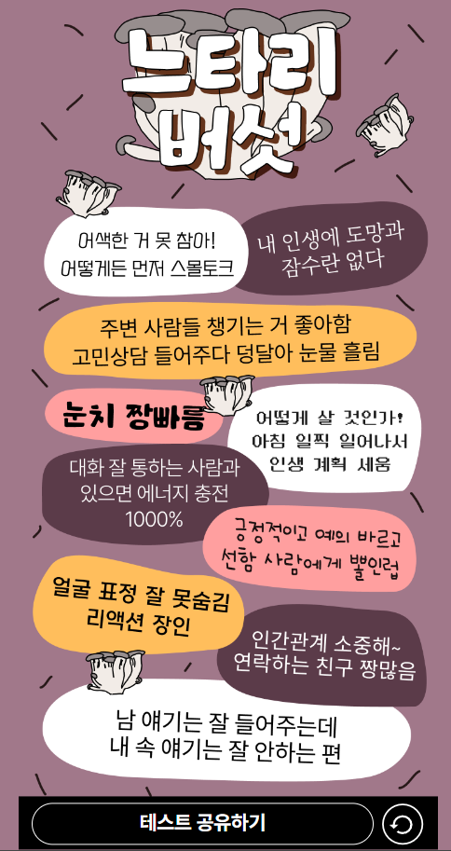
Part 2
시장성 분석
이미지
이미지
이미지
>
>

Slide 9
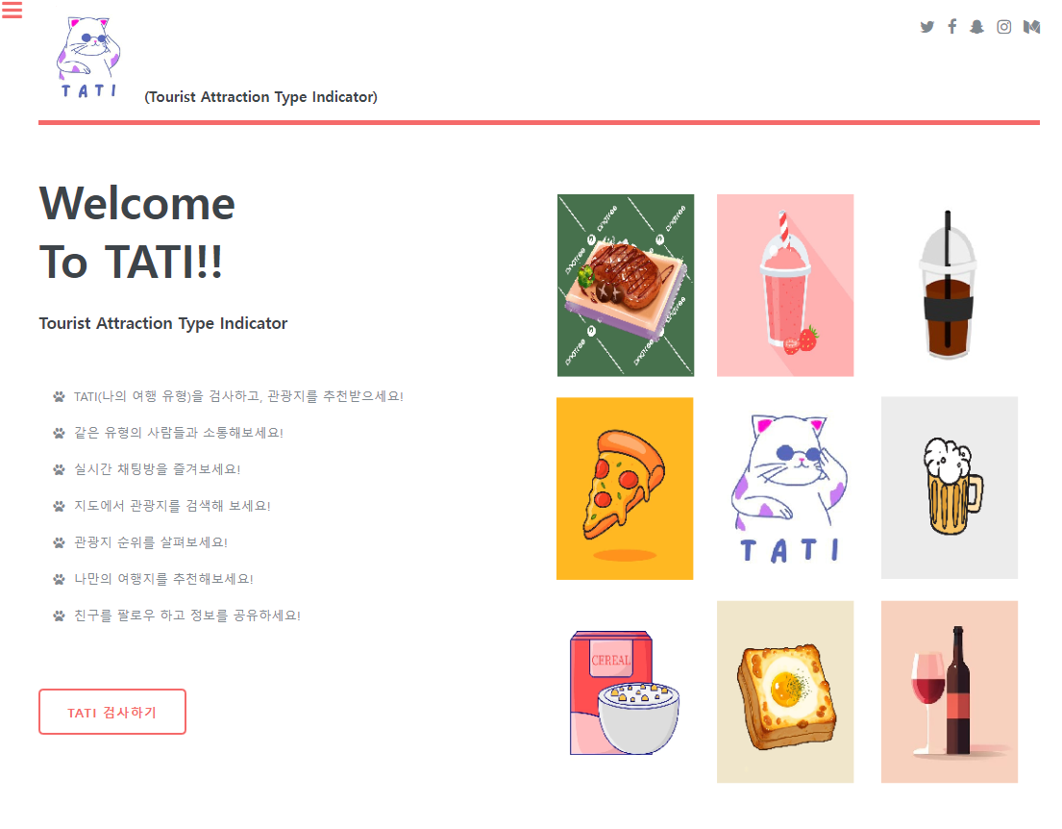
Part 2
시장성 분석
검사결과 공유 기능을
통한 신규고객 유치
다양한
유저간 소통 컨텐츠
핵심 개념
Tourist Attraction Type Indicator
카카오 지도 API를
활용한 관광지 컨텐츠
유지보수에 용이한
구조 설계

Slide 10
Part 3
아키텍쳐(Architecture)

Slide 11
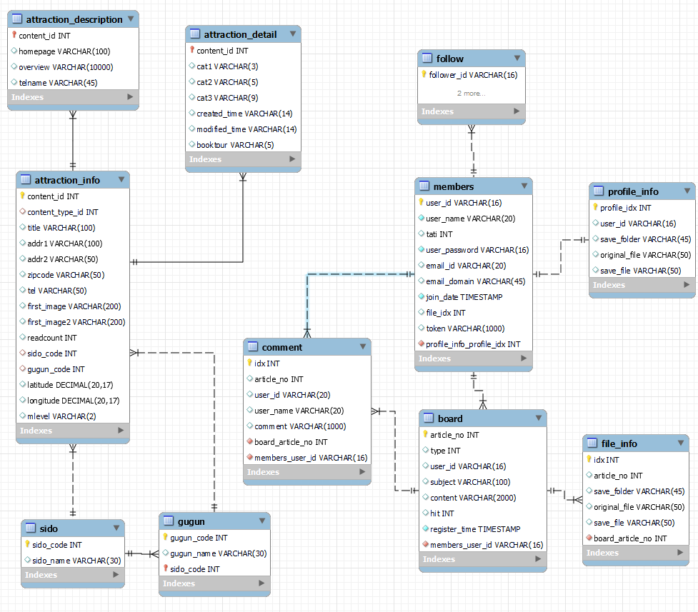
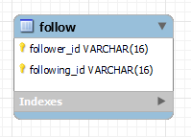
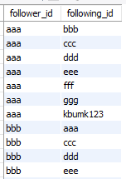
Part 3
아키텍쳐(Architecture) - ERD

Slide 12
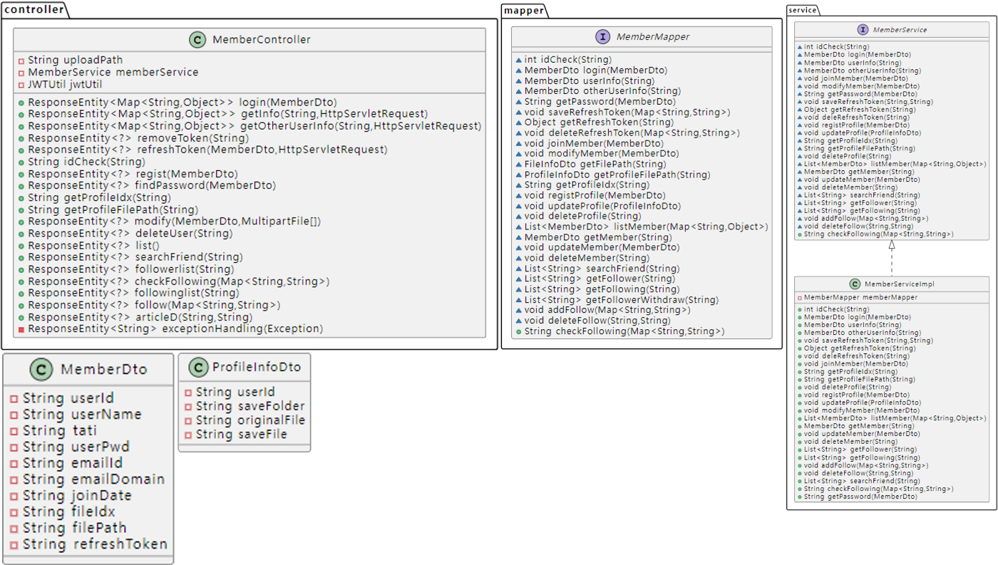
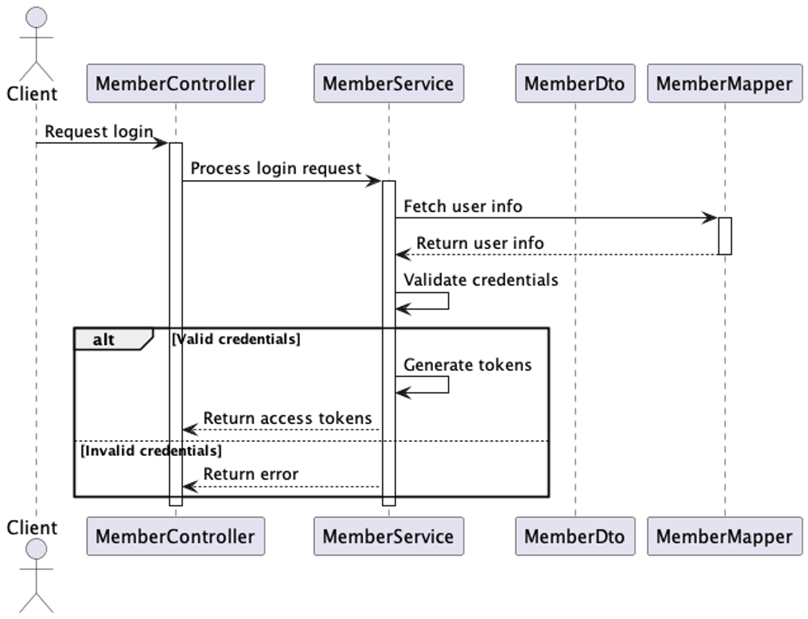
Part 3
아키텍쳐(Architecture) – 클래스 다이어그램
Members
회원가입
비밀번호 찾기
로그인
로그아웃
회원정보 수정
회원탈퇴
회원 프로필 사진 등록
팔로잉,
팔로워
친구찾기
관리자 회원관리

Slide 13
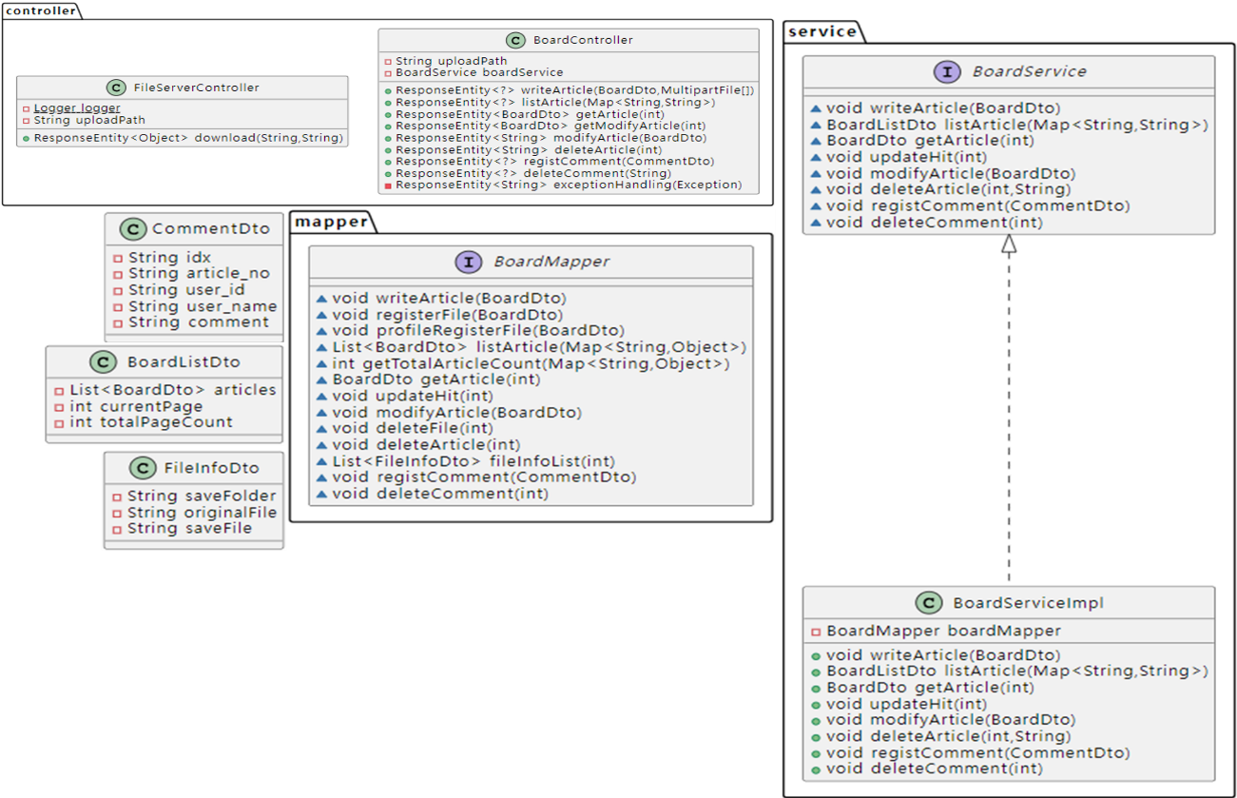
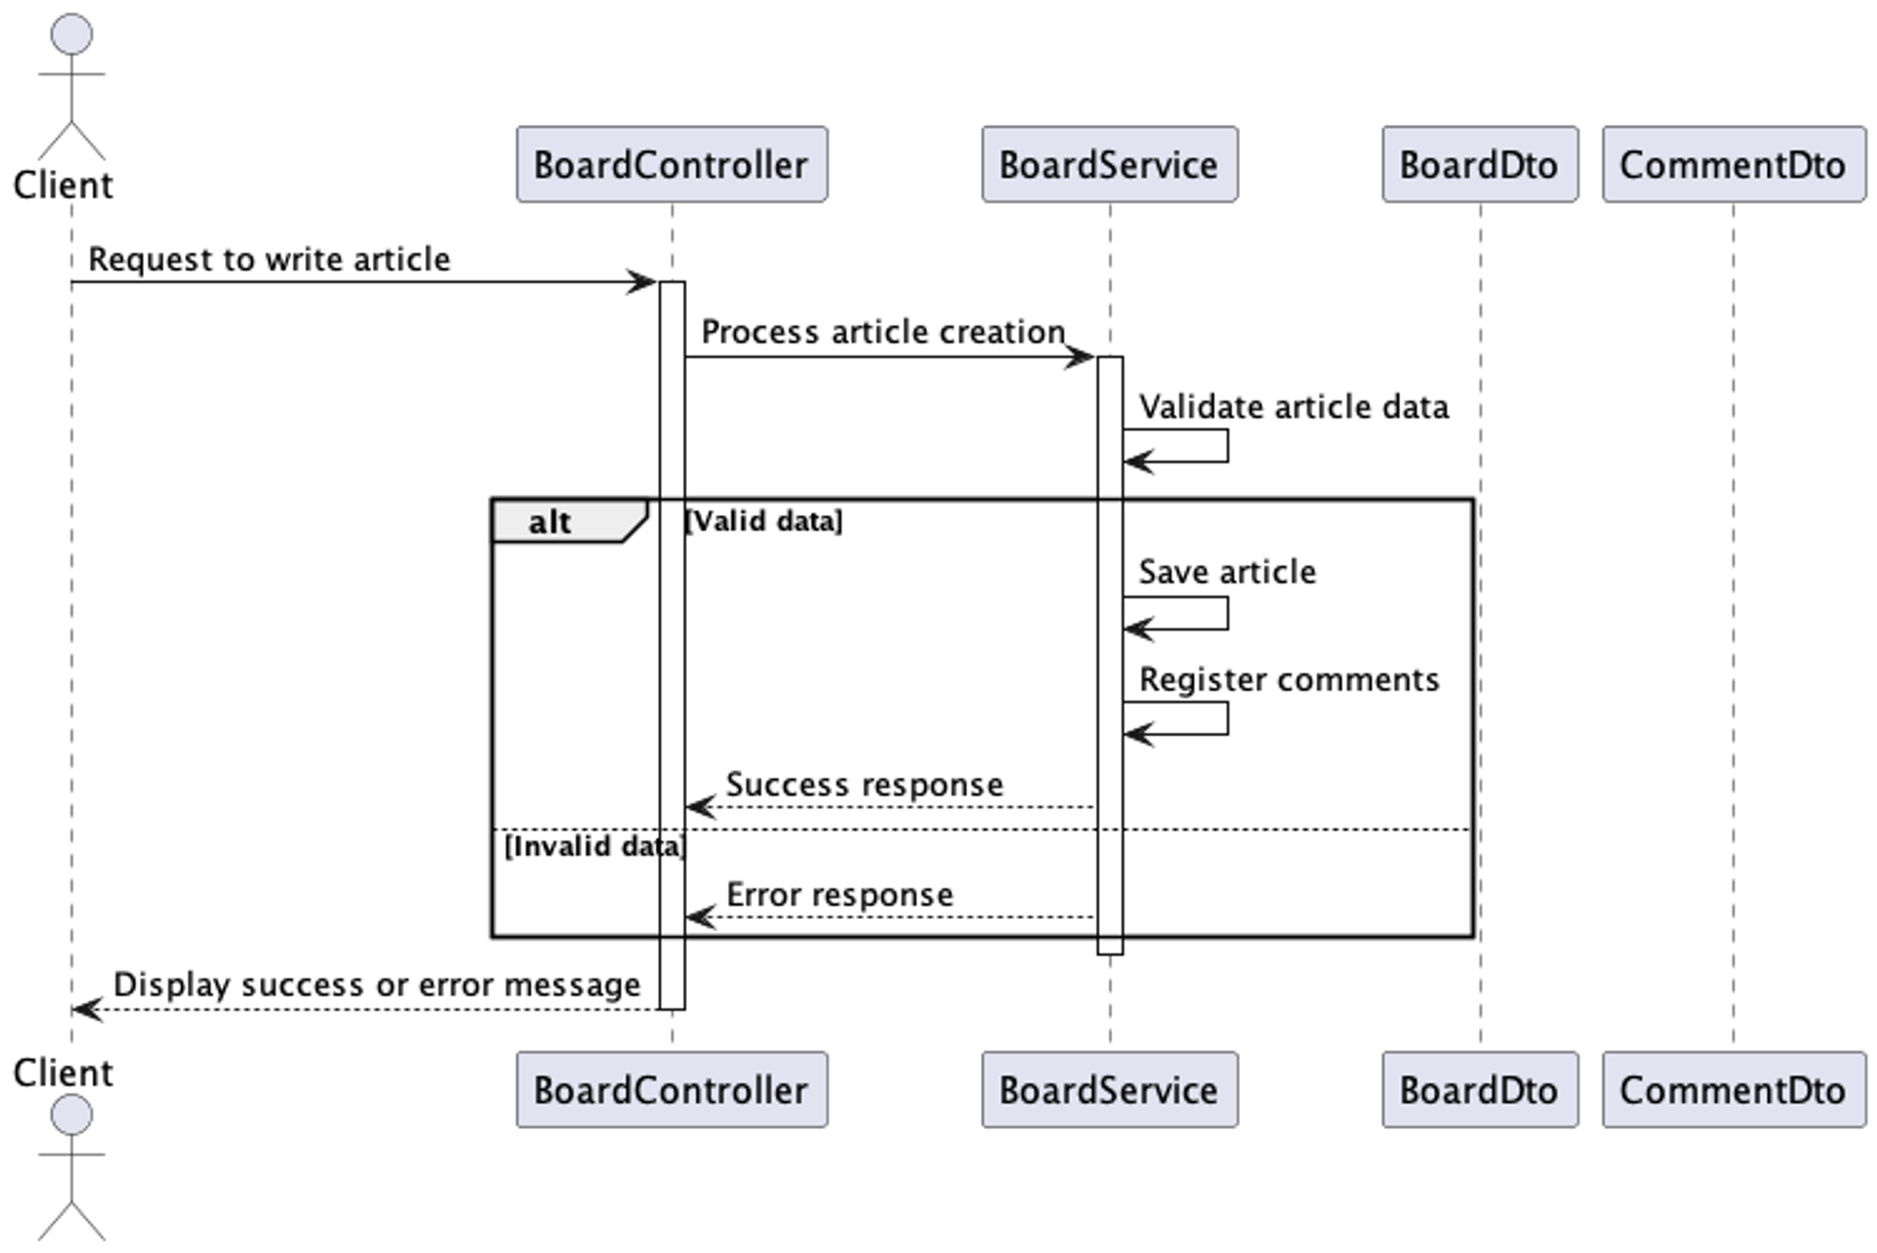
Part 3
아키텍쳐(Architecture) – 클래스 다이어그램
Board
자유 게시판
여행지 추천 게시판
TATI 게시판
공지사항 게시판
파일 등록, 수정, 삭제
작성자 정보 조회
관리자 공지사항

Slide 14
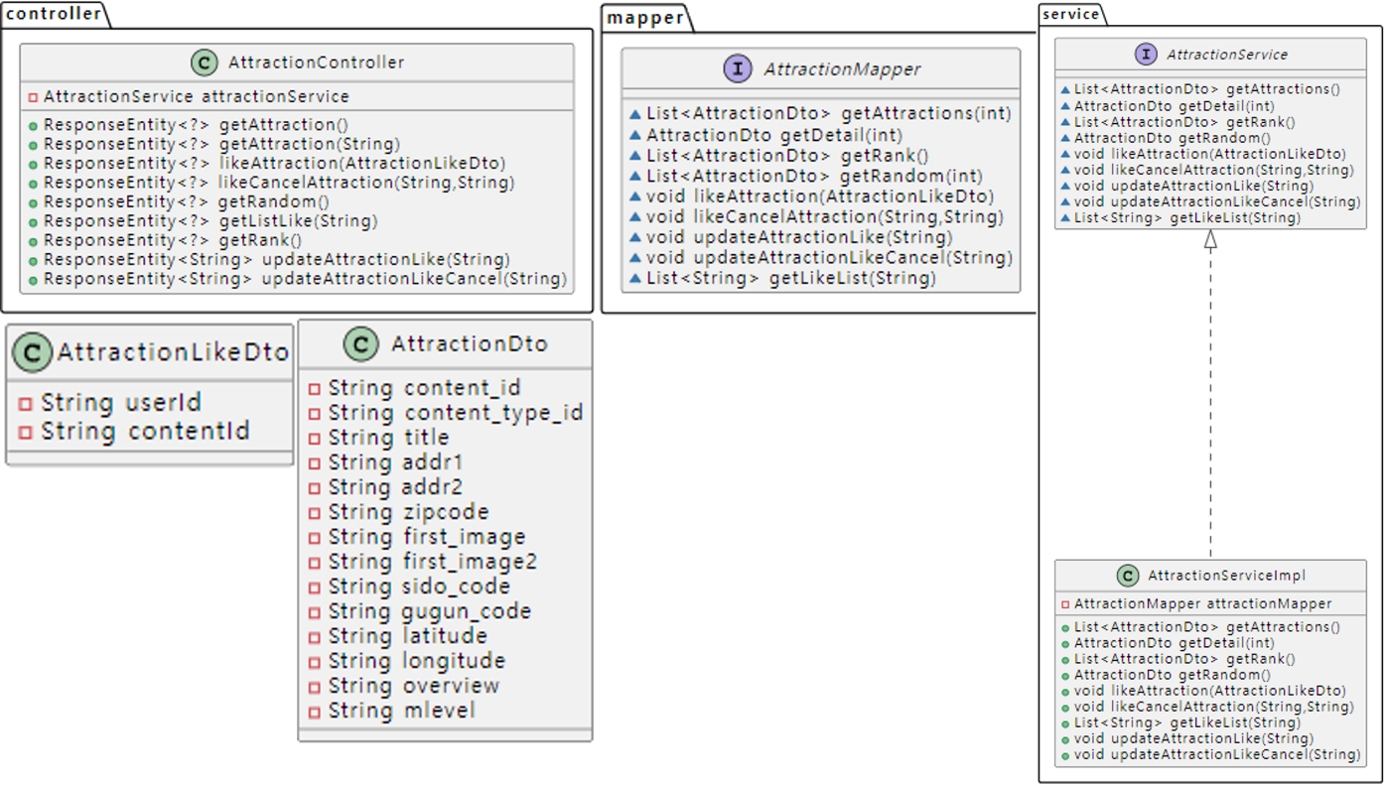
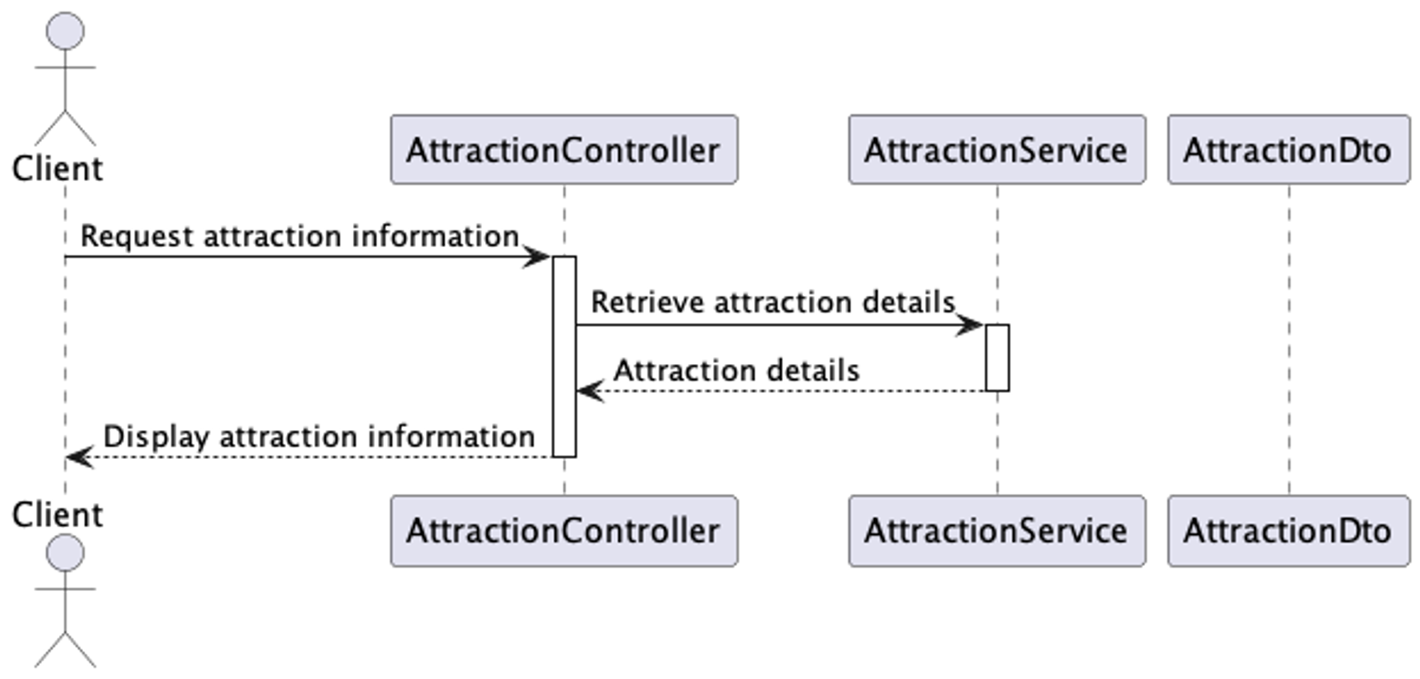
Part 3
아키텍쳐(Architecture) – 클래스 다이어그램
Attraction
관광지 정보 검색
관광지 조회
관광지 상세보기
관광지 좋아요
추천 여행지
위치보기
관광지 순위

Slide 15
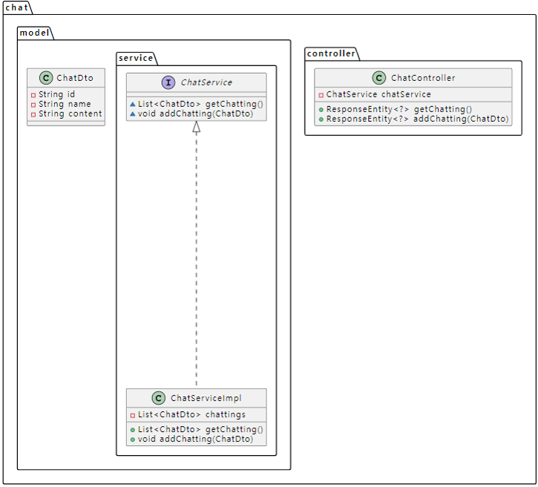
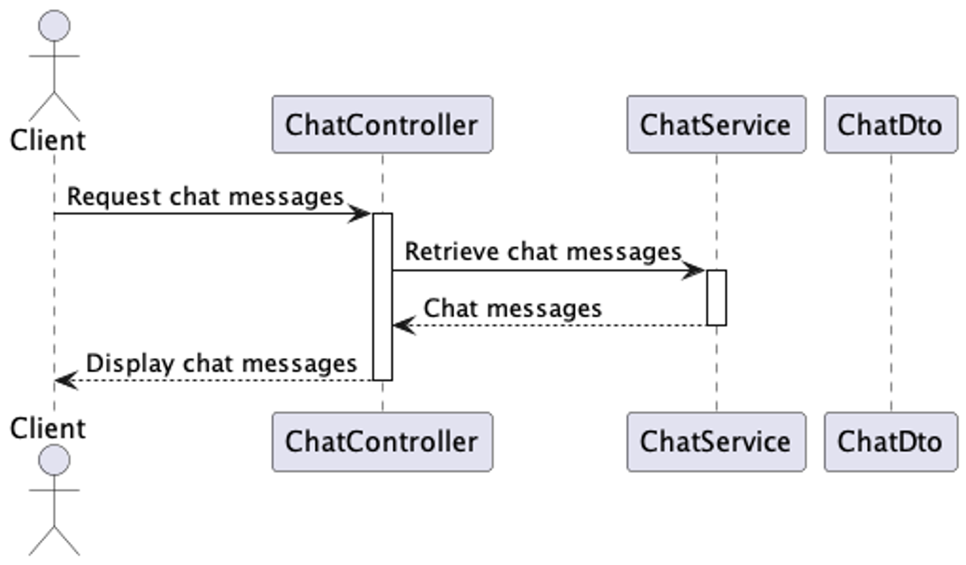
Part 3
아키텍쳐(Architecture) – 클래스 다이어그램
Chat
실시간 채팅

Slide 16
Part 4
핵심 기술

Slide 17
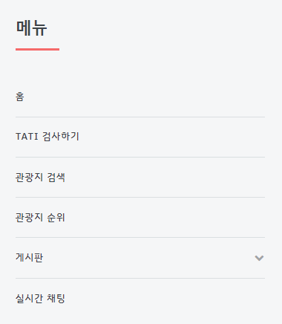
Part 4
핵심 기술 – 로그인
Step 1
Step 2
Step 3
Step 4
>>
>>
>>
페이지 이동 시도
Vue Router
네비게이션 가드
Axios Interceptor
Spring Interceptor

Slide 18
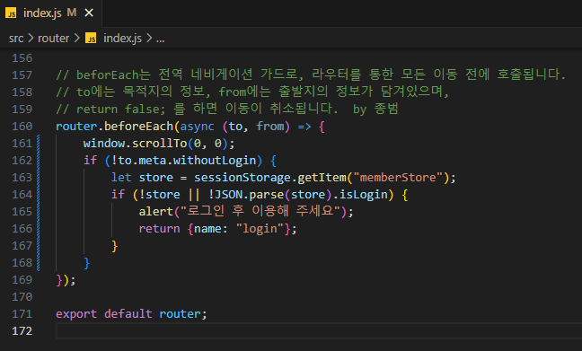
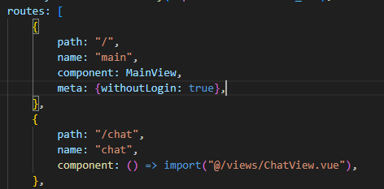
Part 4
핵심 기술 – 로그인
Step 1
Step 2
Step 3
Step 4
>>
>>
>>
페이지 이동 시도
Vue Router
네비게이션 가드
Axios Interceptor
Spring Interceptor

Slide 19
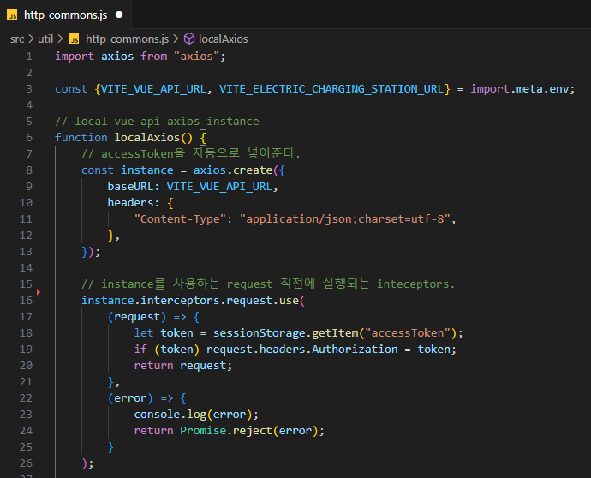
Part 4
핵심 기술 – 로그인
Step 1
Step 2
Step 3
Step 4
>>
>>
>>
페이지 이동 시도
Vue Router
네비게이션 가드
Axios Interceptor
Spring Interceptor

Slide 20
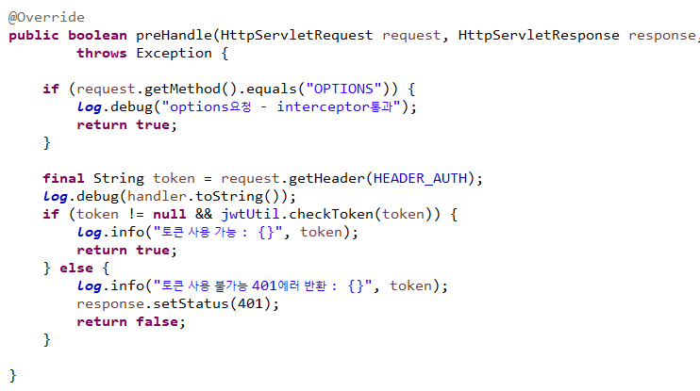
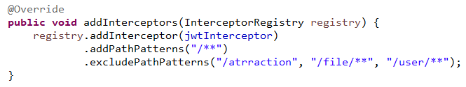
Part 4
핵심 기술 – 로그인
Step 1
Step 2
Step 3
Step 4
>>
>>
>>
페이지 이동 시도
Vue Router
네비게이션 가드
Axios Interceptor
Spring Interceptor

Slide 21
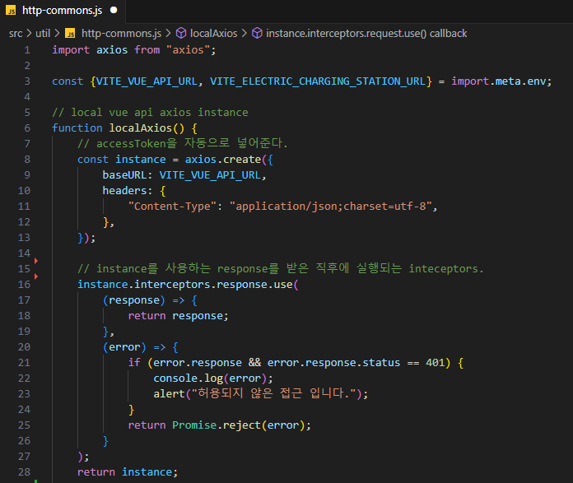
Part 4
핵심 기술 – 로그인
Step 1
Step 2
Step 3
Step 4
>>
>>
>>
페이지 이동 시도
Vue Router
네비게이션 가드
Axios Interceptor
Spring Interceptor

Slide 22
Part 5
기능 소개

Slide 23
Part 5
기능 소개
http://70.12.60.48

Slide 24
Part 6
개발 후기

Slide 25
Part 6
개발 후기
더 좋은 구조로 설계하기 위해 중간중간 수정했는데 몇몇 부분은 전체적인 수정이 필요해서 하지 못했습니다. 이 경험을 바탕으로 다음에는 더 효율적이고 유지보수가 편한 코드를 작성할 수 있을 것 같습니다.
종범
1주일이라는 짧은 시간안에 목표로 한 기능을 구현하는게 힘든 작업이었지만, 실제로 구현을 해보면서 프론트엔드와 백엔드의 흐름이 잘 이해가 되었습니다. 아쉬운 점은 메소드들의 재사용을 고려하여 모듈화를 잘 하지 못해서 비슷한 기능을 하는 메소드를 계속해서 만들었던 점입니다. 비록 모든 구현과정이 최적화가 잘되거나 효율적이지 못한 부분이 있지만, 직접 구현해 보면서 최적화에 대해 많은 고민을 할 수 있는 시간이었던 것 같습니다. 효율적인 로직과 데이터베이스 설계에 시간을 많이 쓸 수 있다면 조금 더 좋은 퀄리티가 나올 수 있었을 것 같습니다.
제헌

Slide 26

Q&A
ⓒSaebyeol Yu. Saebyeol’s PowerPoint

Slide 27
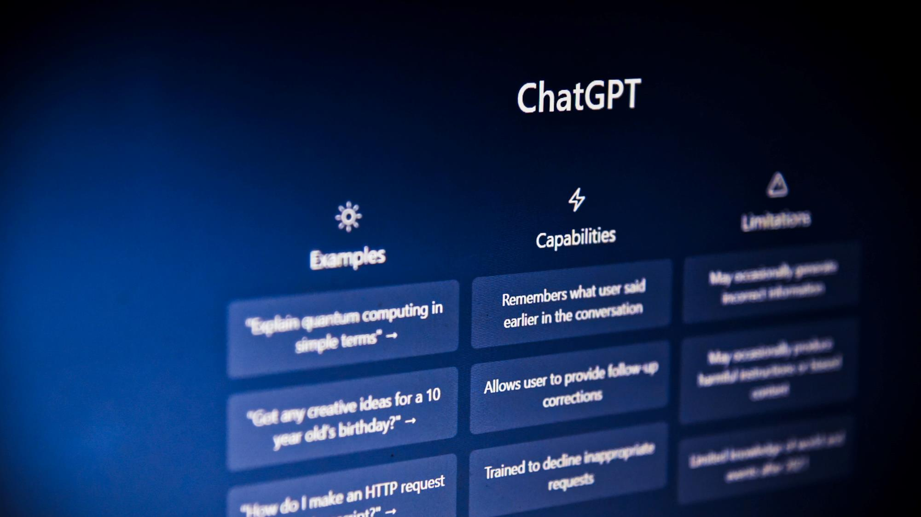
감사합니다

